Slide 1
Personalización del aprendizaje: Framework de servicios para la integración de aplicaciones online en los sistemas de gestión del aprendizaje
Tesis Doctoral
Doctorando:
Miguel Ángel Conde González
Directores:
Dr. D. Francisco José García Peñalvo
Dr. D. Marc Alier Forment
Notes:
Buenos días. Mi nombre es Miguel Ángel Conde González y voy a defender mi trabajo para la obtención del titulo de Doctor correspondiente al programa de doctorado de informática y automática de la Universidad de Salamanca. Este trabajo va a involucrar dos grupos de investigación GRIAL por parte de la Universidad de Salamanca y SUSHITOS por parte de la Universidad Politécnica de Cataluña. El trabajo a presentar se denomina Personalización del Aprendizaje: Framework de servicios para la integración de aplicaciones online en los sistemas de gestión de aprendizaje y esta dirigido por los doctores D. Francisco J. García Peñalvo (del grupo de investigación GRIAL) y D. Marc Alier Forment (de SUSHITOS).

Slide 2
Contenidos
Introducción
Objetivos
Metodología
Estado del arte
Propuesta
Experimentación
Conclusions

Slide 3
Contenidos
Introducción
Objetivos
Metodología
Estado del arte
Propuesta
Experimentación
Conclusions

Slide 4
Aplicación de las TIC al aprendizaje (I)
La irrupción de las TIC influye en los procesos de aprendizaje

Slide 5
Aplicación de las TIC al aprendizaje (y II)
Elenco de nuevos medios que pueden ser empleados en la formación

Slide 6
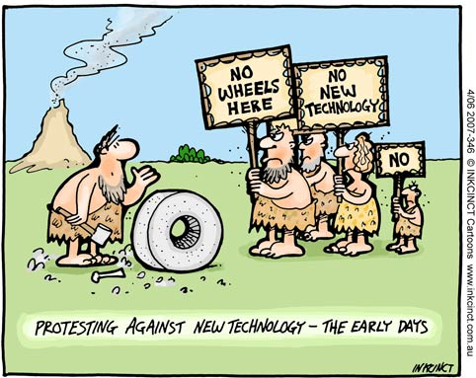
Razones de la falta de éxito de las TIC (I)
Resistencia al cambio

Slide 7
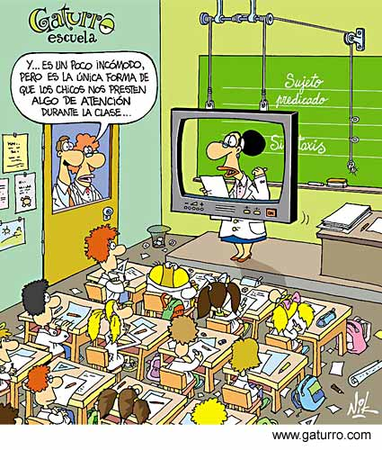
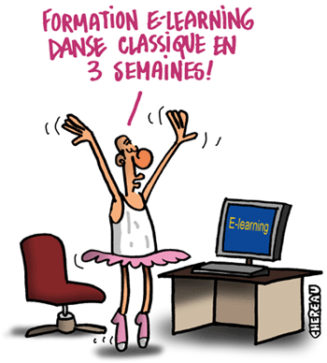
Razones de la falta de éxito de las TIC (II)
Aplicación de la tecnología cuando no es necesario

Slide 8
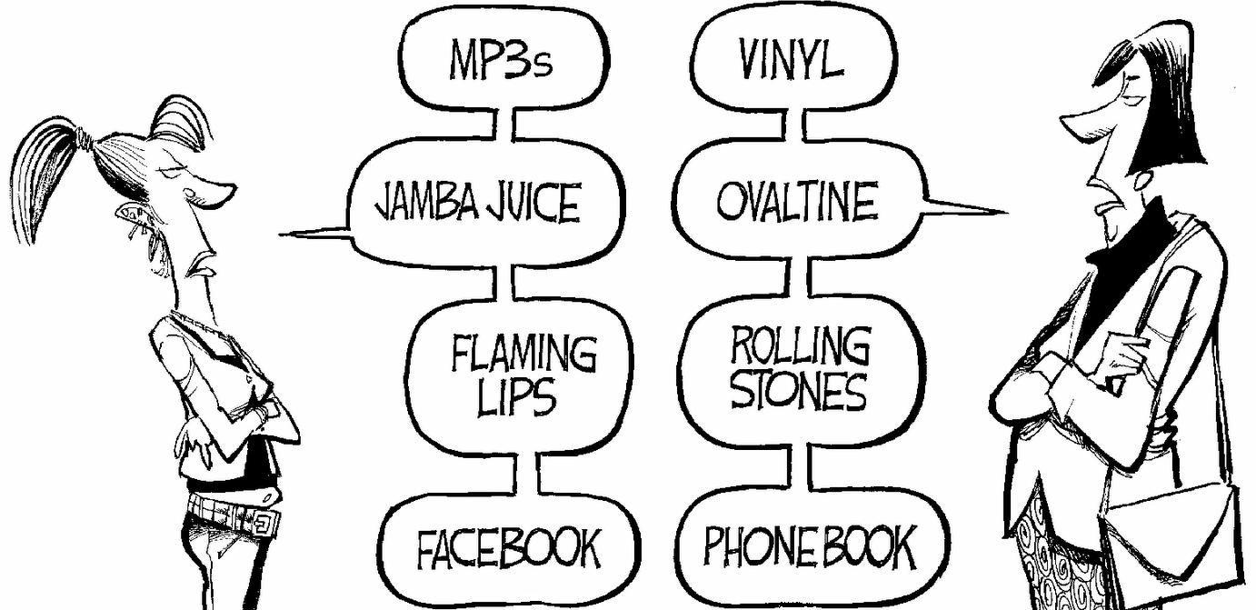
Razones de la falta de éxito de las TIC (III)
Nativos vs. Inmigrantes digitales

Slide 9
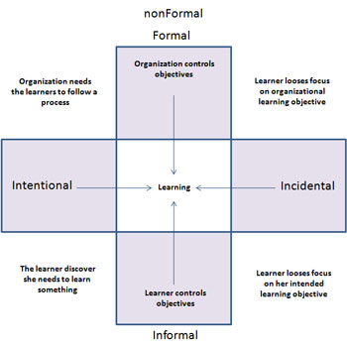
Razones de la falta de éxito de las TIC (IV)
Falta de integración del aprendizaje formal, informal y no formal

Slide 10
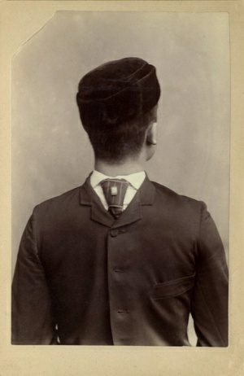
Razones de la falta de éxito de las TIC (y V)
Aplicaciones que no tienen en cuenta al usuario y siguen un modelo tradicional de clase

Slide 11
LMS y PLE (I)
INSTITUCIONAL
Aprendizaje controlado y con un conjunto predeterminado de herramientas
PERSONAL
Aprendizaje a lo largo de la vida con las herramientas y recursos que el usuario desea utilizar
Notes:
Divergencia en cuanto a las tecnologías que usan docentes y discentes para enseñar/aprender
Dado este contexto deberían considerarse dos tipos de entornos de aprendizaje los LMS y los PLE

Slide 12
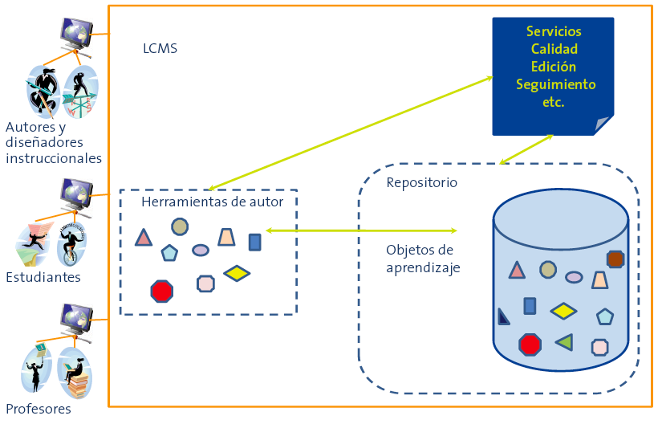
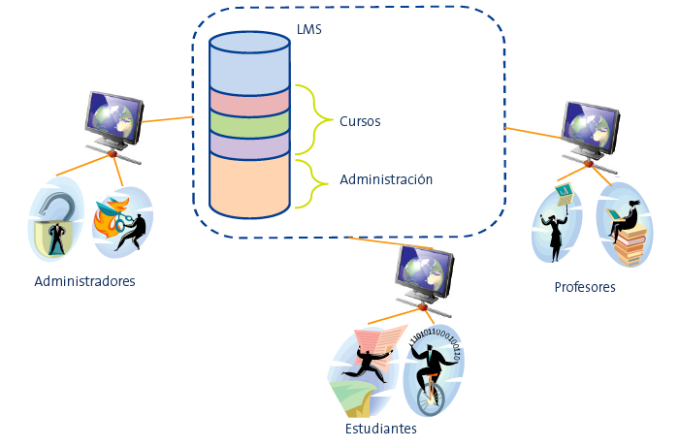
LMS y PLE (II)
LMS
Dan soporte al modelo tradicional de clase tanto para estudiantes como profesores

Slide 13
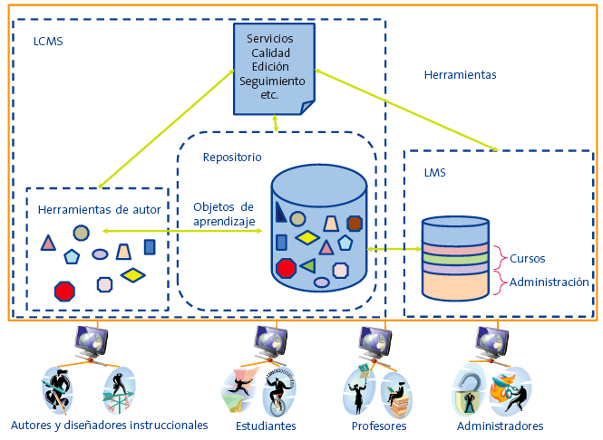
LMS y PLE (III)

Slide 14
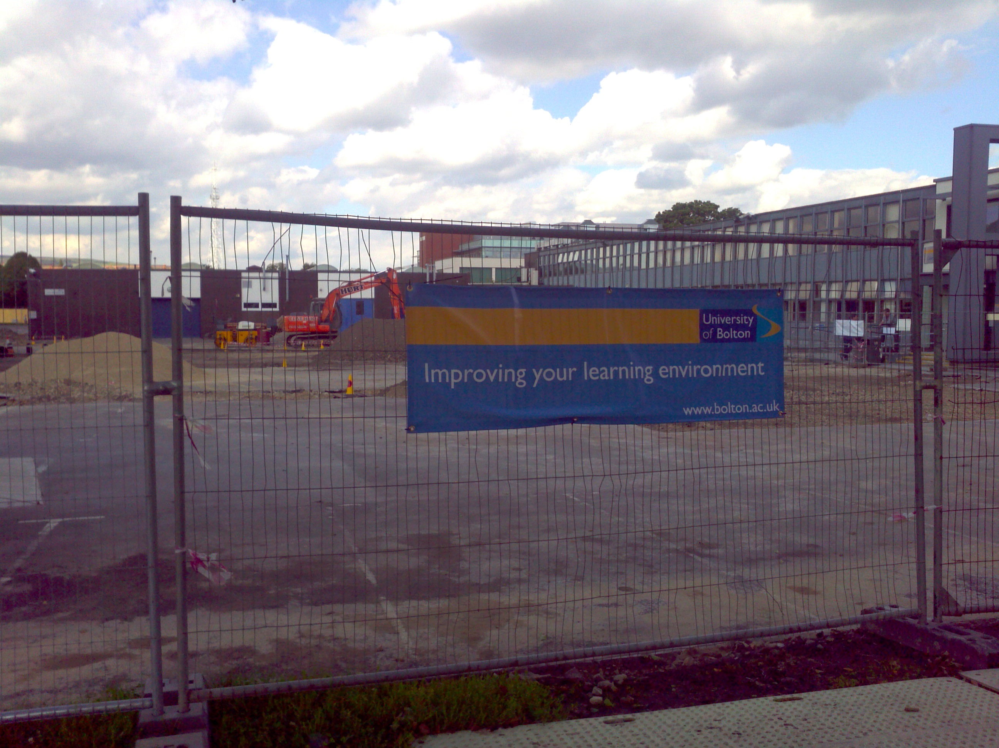
LMS y PLE (IV)
No solventan los problemas anteriores
Centrados en la institución y el curso
No soportan el aprendizaje a lo largo de la vida
Monolíticos
Se necesitan entornos de aprendizaje
Adaptados a las necesidades de los estudiantes
Bajo el control del estudiante
Lifelong Learning

Slide 15
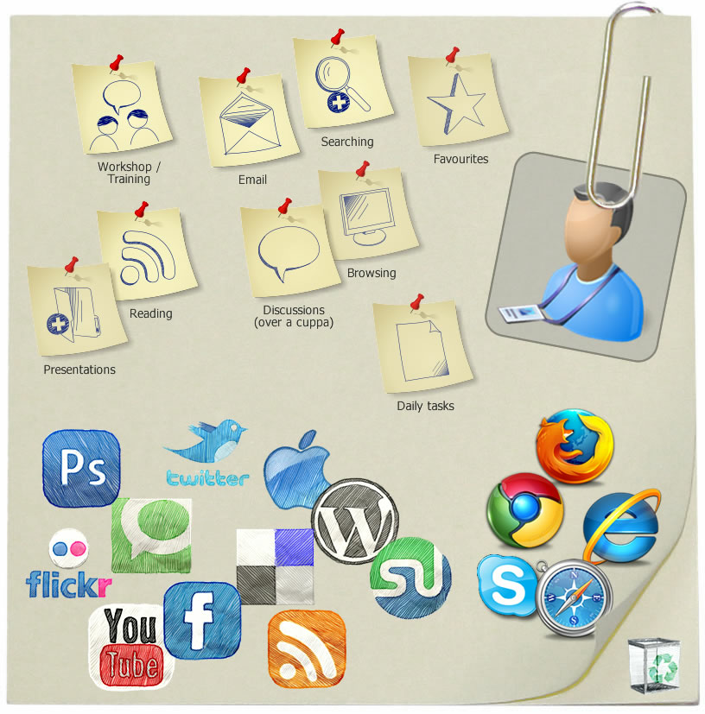
LMS y PLE (V)
PLE

Slide 16
LMS y PLE (y VI)
Los PLE no van a reemplazar a los LMS, ambos entornos coexisten
2 entornos diferentes = 2 contextos diferentes
Debe tenerse en cuenta como ambos entornos interoperan
Seguimiento de la actividad del usuario en el PLE
Enriquecimiento del PLE con funcionalidades del LMS
Enriquecimiento del LMS con funcionalidades del PLE
Portabilidad de funcionalidades institucionales a otros contextos
Acceso del discente a un único entorno
Notes:
Dos entornos diferentes suponen dos contextos diferentes a los que el usuario debe acceder

Slide 17
Contenidos
Introducción
Objetivos
Metodología
Estado del arte
Propuesta
Experimentación
Conclusions

Slide 18
Objetivos (I)
Hipótesis de partida
Aproximaciones para facilitar la interoperabilidad entre LMS y PLE
Facilitar aprendizaje del discente
Garantizar el reflejo de la actividad informal en el entorno institucional
Facilitan el intercambio de información e interacción entre estos entornos
Tanto funcionalidades de los LMS a los PLE y otros contextos
Integración en los entornos institucionales de los resultados de las actividades realizadas en los entornos personalizados

Slide 19
Objetivos (y II)
Objetivo principal
Definición de un framework
Basado en: SOA, Especificaciones de interoperabilidad y formas de representar la información
Permita la integración de los LMS con los PLE
Reflejar lo que ocurre en los PLE en los entornos institucionales
Objetivos Parciales
Estudiar la aplicación de las TIC a la educación
Analizar las principales herramientas utilizadas en el eLearning
Conocer las limitaciones y características de los medios de comunicación entre herramientas de aprendizaje
Analizar y conocer la investigación previa en cuanto a integración entre los LMS y los PLE
Desarrollar un framework de servicios que permita la exportación de funcionalidades y seguimiento de la actividad externa
Garantizar flujos de información seguros para los datos intercambiados
Validar el sistema a través de pilotos

Slide 20
Contenidos
Introducción
Objetivos
Metodología
Estado del arte
Propuesta
Experimentación
Conclusions

Slide 21
Metodología (I)
3 actores principales involucrados en el sistema
Institución, Estudiantes y Profesores
Deben considerarse cómo los actores interactúan con el sistema, cómo cambian, cómo se ven afectados…
La metodología debe facilitar una continua evolución derivada de acciones, experimentaciones y cambios
Marco metodológico basado en Investigación-Acción y complementado con otras técnicas para acciones concretas
SLR
SCRUM
Diseño cuasi-experimental

Slide 22
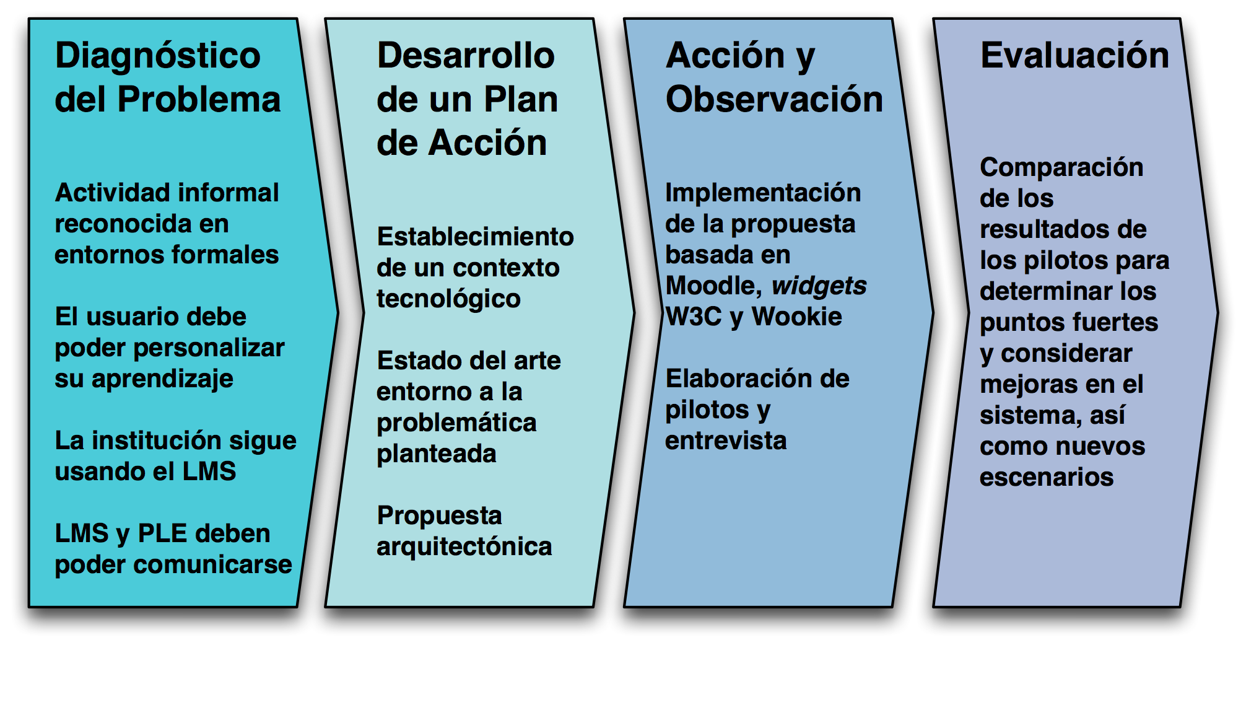
Metodología (II)
en torno a la

Slide 23
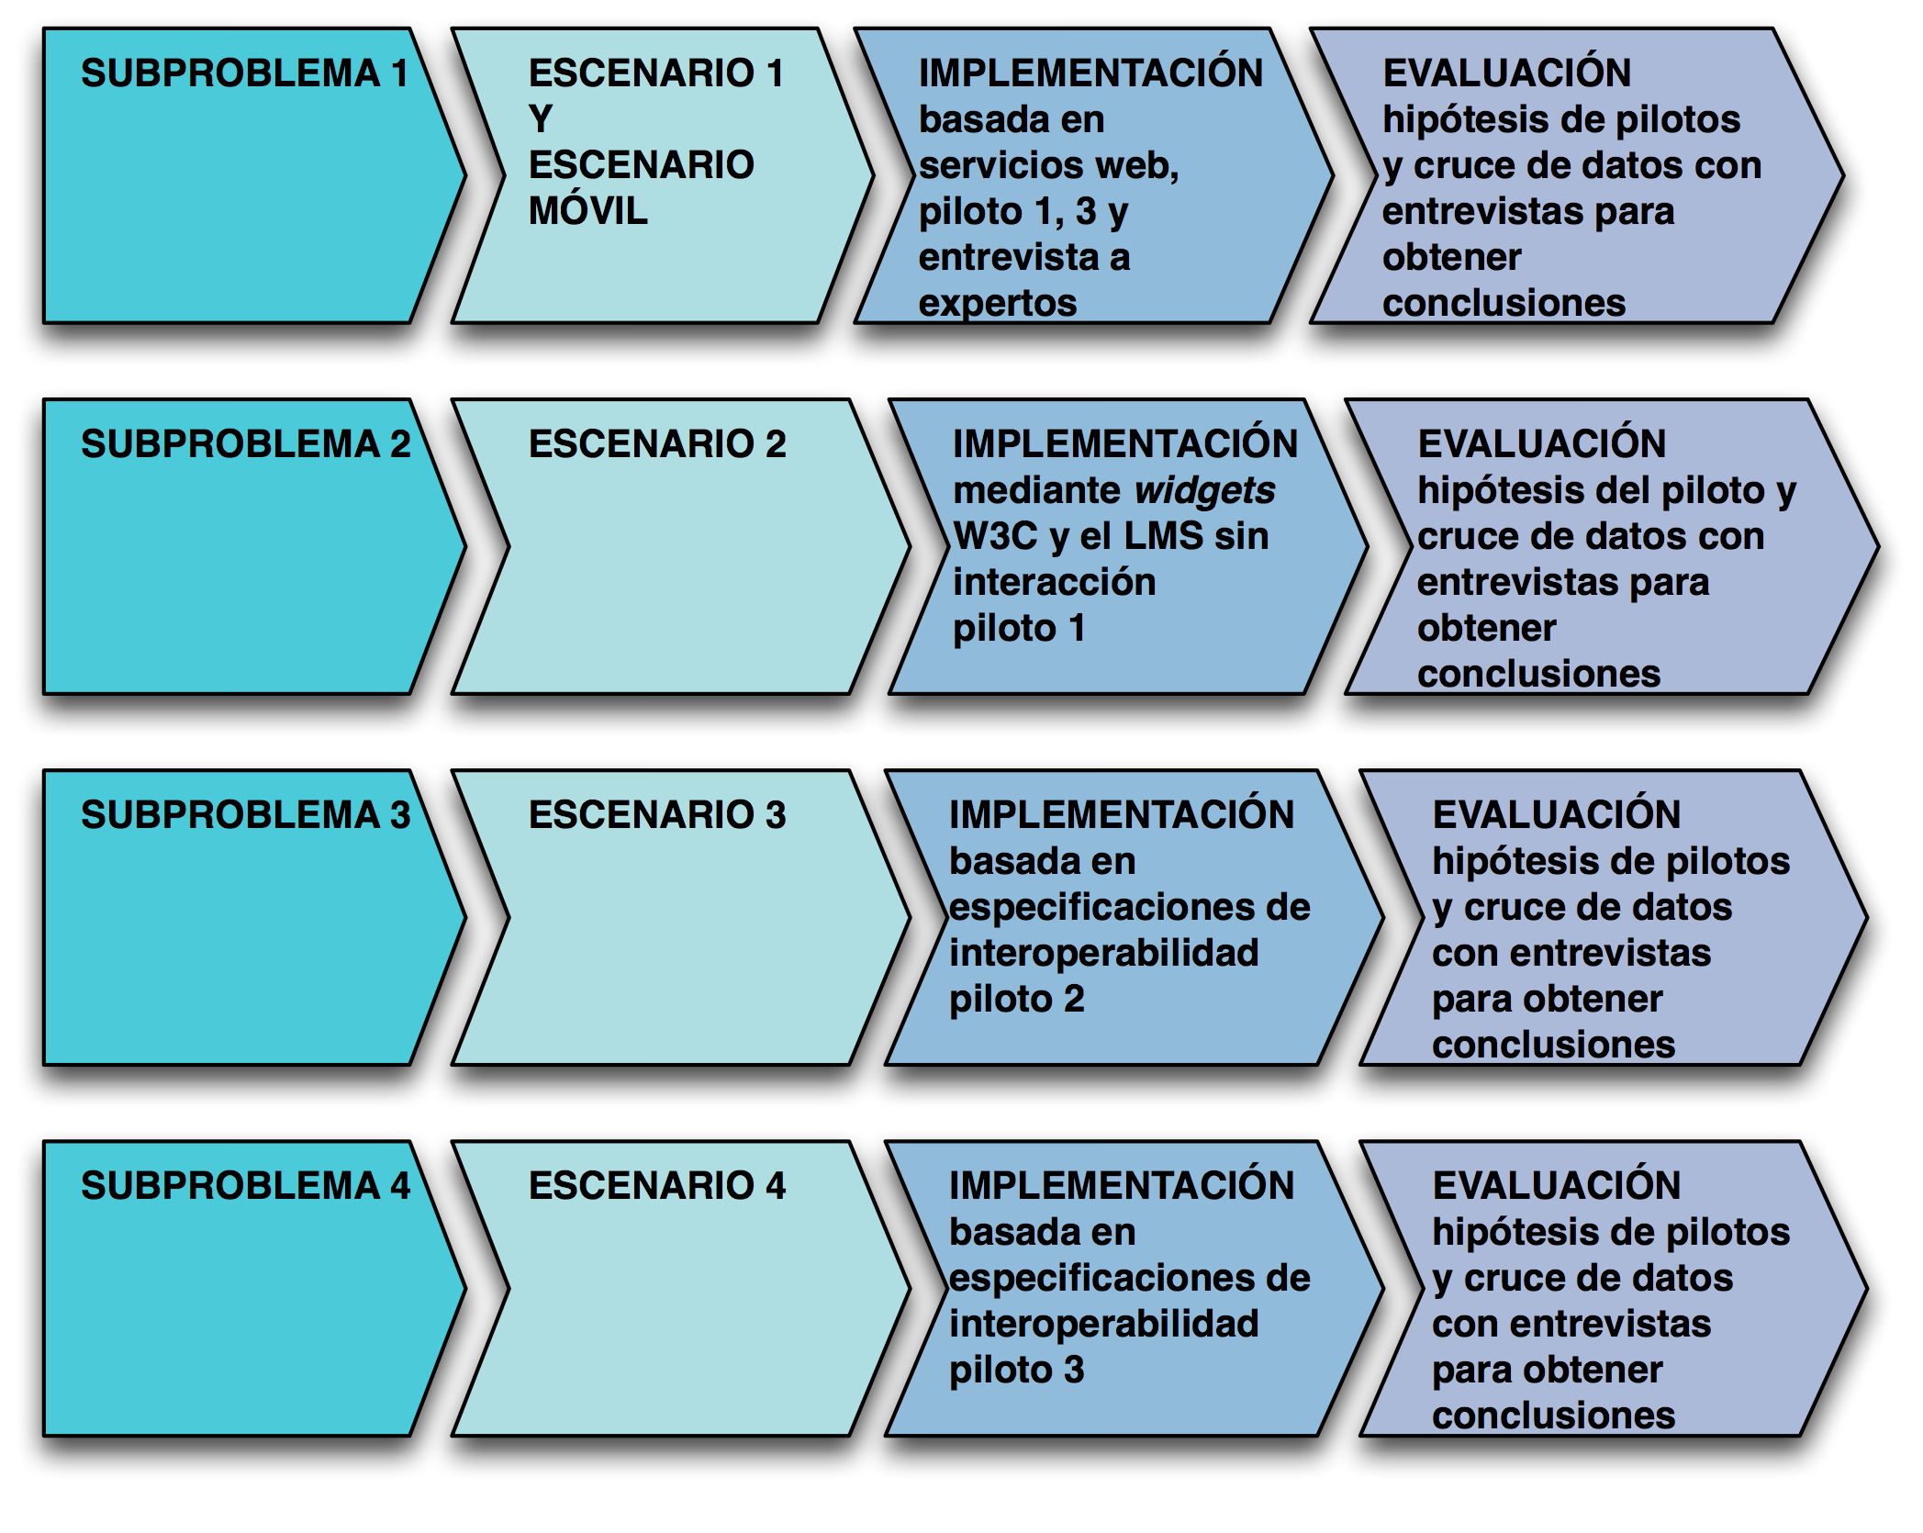
Metodología (y III)

Slide 24
Contenidos
Introducción
Objetivos
Metodología
Estado del arte
Propuesta
Experimentación
Conclusions

Slide 25
Estado del arte
Los LMS y los PLE van a coexistir en el tiempo
Esto hace necesaria la comunicación entre ambos entornos y debe conocerse la investigación anterior existente
SLR
Protocolo de investigación
P1. ¿Existe interacción entre los LMS y los PLE?, y si existe ¿cómo se lleva a cabo?
P2. ¿Cómo se están utilizando las especificaciones de interoperabilidad entre PLE y LMS?
P3. ¿Cómo se representa la información intercambiada entre LMS y PLE?
P4. ¿Cómo se puede acceder a la funcionalidad e información de los PLE desde otros contextos?
P5. ¿Cómo se garantizan la seguridad de las transacciones con los servicios web y en los PLE?
Revista, Proceedings, informes técnicos de proyectos, libros, blogs, Google Scholar…
Se establecen términos y criterios de aceptación
PLE, LMS, interoperabilidad, especificación, seguridad, mobile PLE…

Slide 26
Interacción LMS-PLE
Notes:
En la mayor parte de ocasiones estas iniciativas se encuentra con problemas de integración real entre herramientas, incongruencias con el contexto, rigidez para la personalización por parte del estudiante, etc. Aquellas que mejor solventan estos inconvenientes son las que definen una plataforma de aprendizaje propia desde cero o a partir de algún desarrollo institucional anterior. Sin embargo, esto limita mucho el ámbito de uso de la solución, por lo que se aplica a contextos muy concretos.
También de la Tabla 11 se puede observar que son muy pocas las iniciativas que soporten ambos escenarios (que estén en ambas columnas de la tabla), es decir, que contemplen la apertura para la comunicación y la integración de herramientas. Esto es fundamental para la definición de soluciones que aborden la interoperabilidad entre PLE y LMS de forma completa. Tan solo algunas soluciones que definen nuevos LMS de cero lo hacen, pero restringen las herramientas a incorporar al estar controladas por la institución y no consideran plataformas existentes en las que se han realizado importantes inversiones en tiempo y dinero.

Slide 27
Especificaciones de interoperabilidad

Slide 28
Representación de la funcionalidad

Slide 29
Formas de implementar un mash-up

Slide 30
Exportación a otros contextos

Slide 31
Modelos de seguridad

Slide 32
Contenidos
Introducción
Objetivos
Metodología
Estado del arte
Propuesta
Experimentación
Conclusions

Slide 33
Descripción de la propuesta (I)
Facilitar la comunicación e interacción del entorno institucional con el entorno personal (LMS y PLE)
Comunicación basada en el uso de servicios web y especificaciones de interoperabilidad
No se establece una especificación concreta
La representación de la funcionalidad en el PLE debe facilitar su combinación con otras herramientas
Representación de la información en otros contextos
Modelo de seguridad dependiente de la forma en que se implementa la comunicación

Slide 34
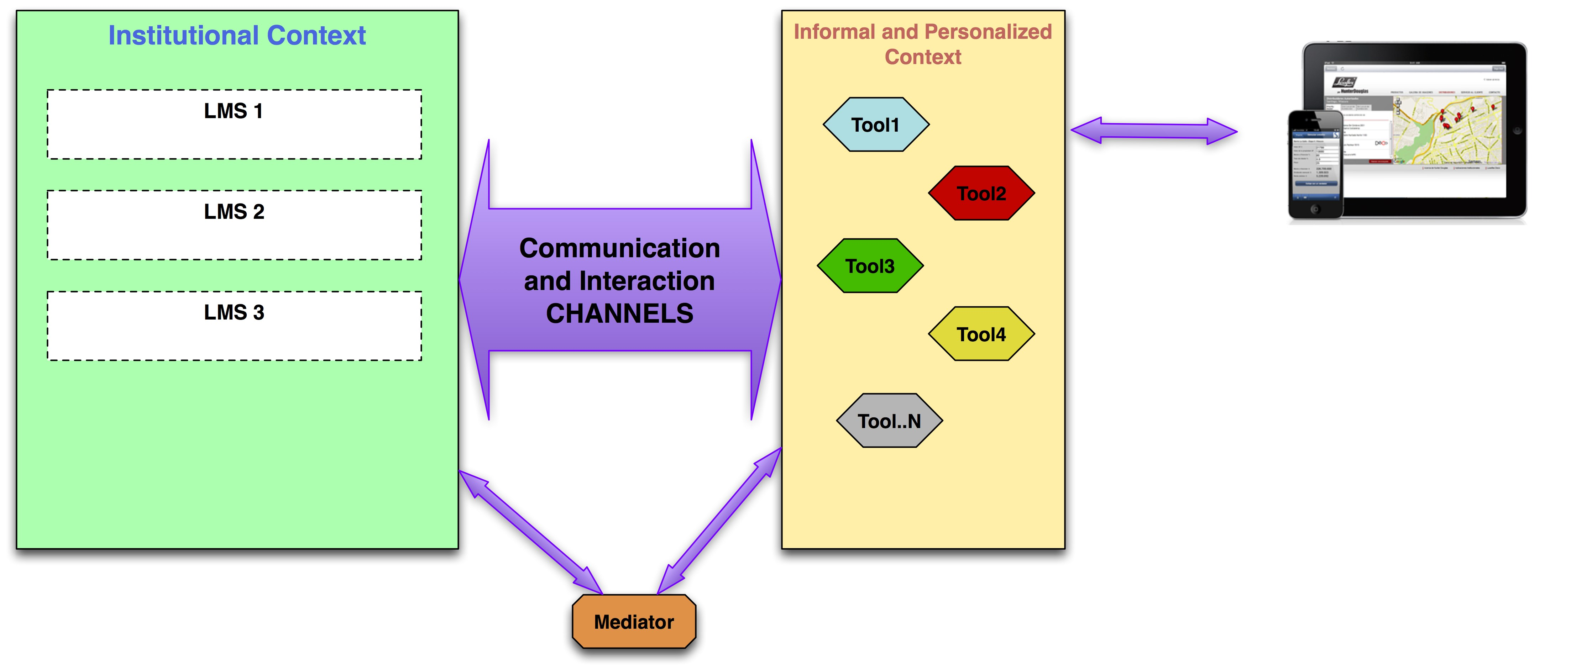
Descripción de la propuesta (y II)

Slide 35
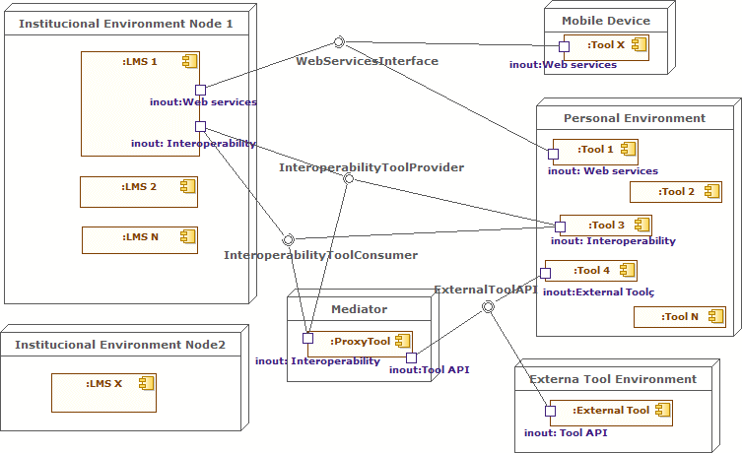
Despliegue de la propuesta

Slide 36
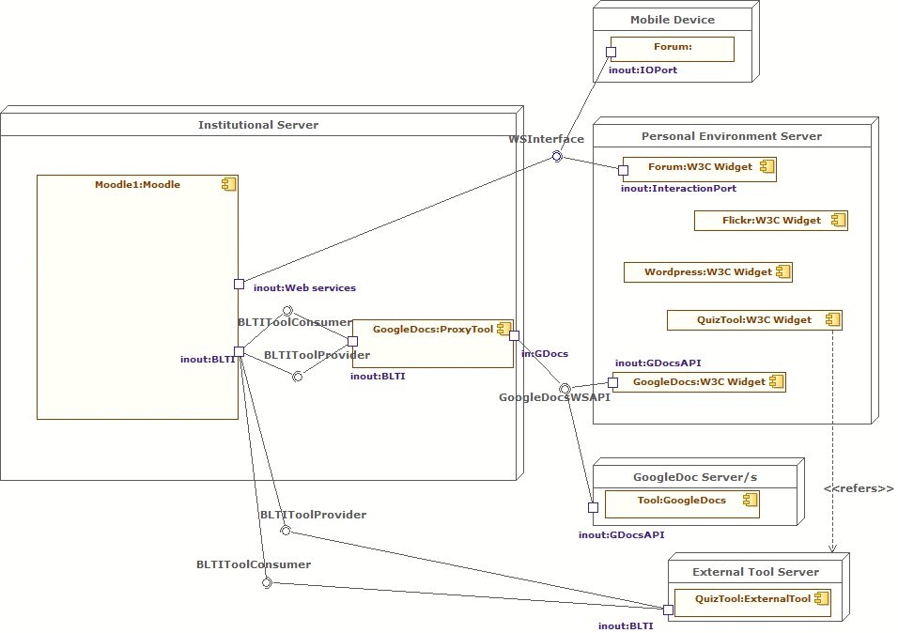
Implementación de la propuesta

Slide 37
Escenarios (I)
Escenarios de interoperabilidad
Escenario 1. Exportación de una funcionalidad del LMS a otros contextos como los PLE
Escenario Móvil
Escenario 2. Uso de herramientas en el entorno personalizado y su consideración desde el LMS
Escenario 3. Adaptar herramientas online educativas externas para su uso desde el PLE y la consideración de la actividad en el LMS
Escenario 4. Adaptar herramientas online externas para su uso desde el PLE y considerar la actividad en el LMS mediante el uso de mediador como interfaz de evaluación

Slide 38
Escenarios (y II)

Slide 39
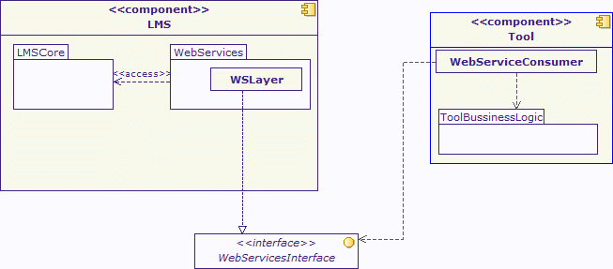
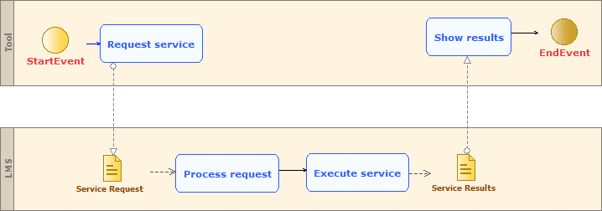
Escenario 1. Componentes e interfaces

Slide 40
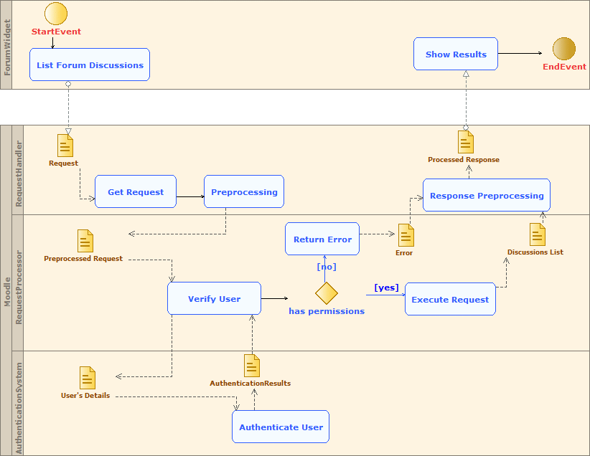
Escenario 1. Modelo de negocio

Slide 41
Escenario Móvil
Representación mediante widgets
Representación adaptaciones como Moodbile

Slide 42
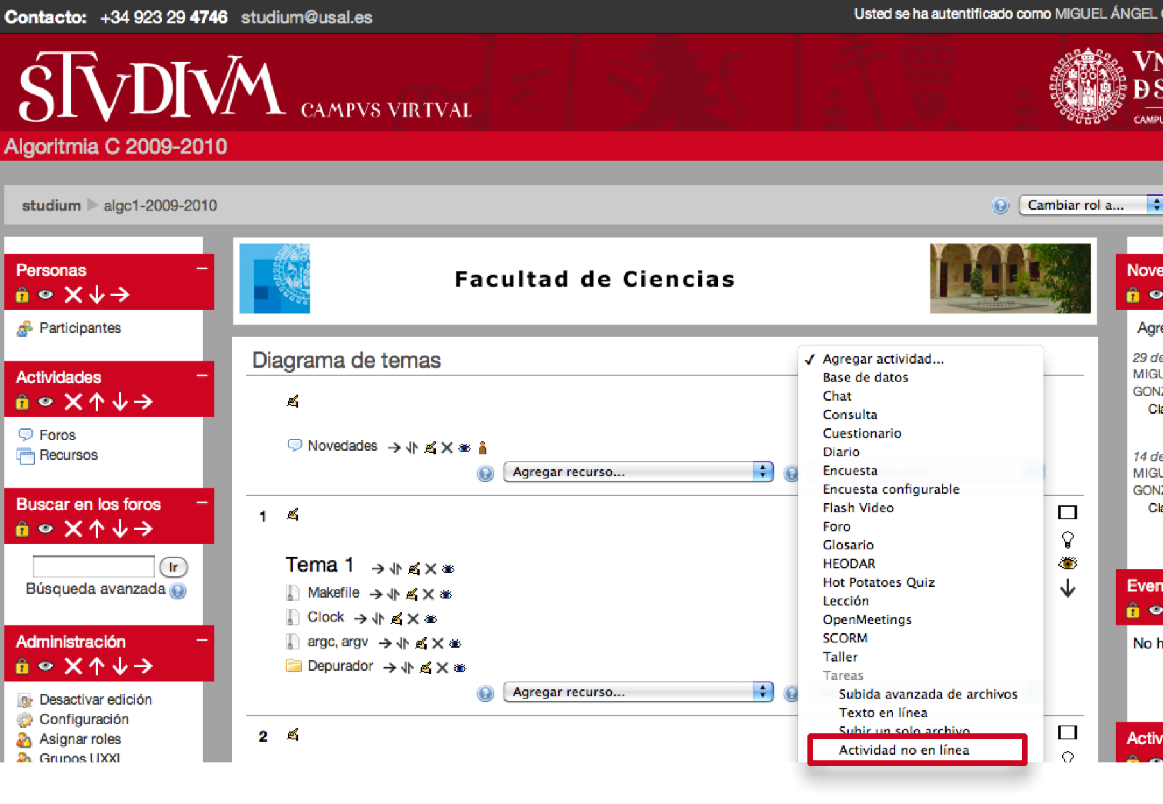
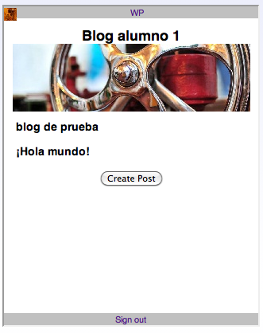
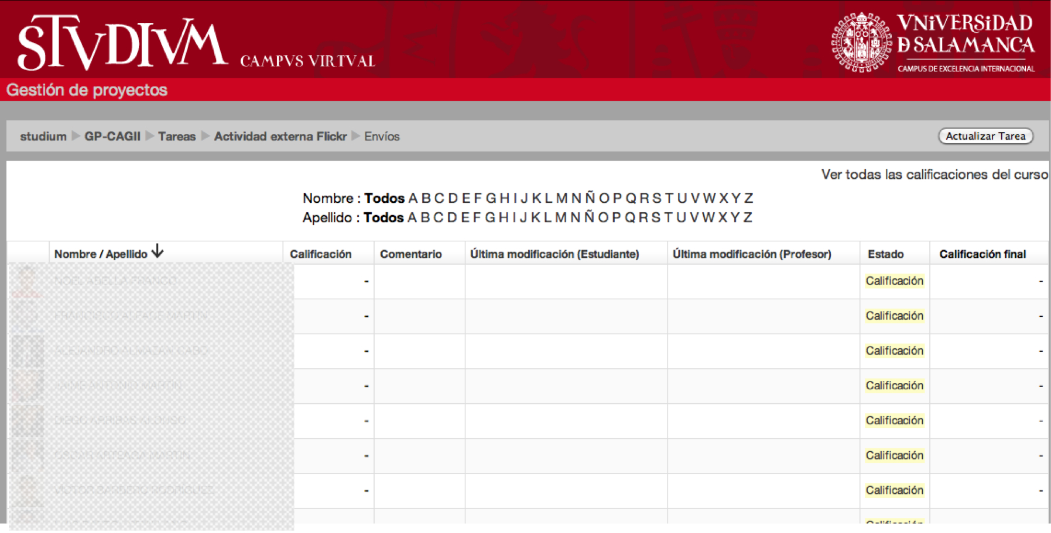
Escenario 2

Slide 43
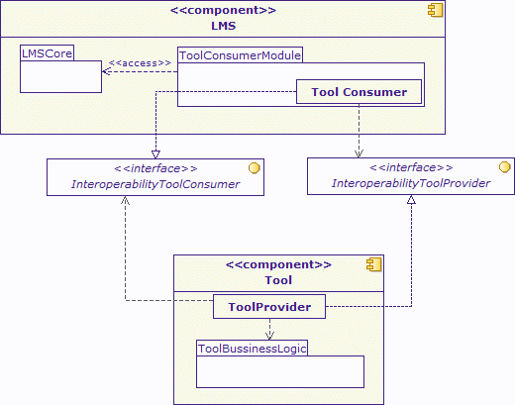
Escenario 3. Componentes e interfaces
Dos acciones principales el lanzamiento de la actividad y la recuperación de los resultados de los estudiantes

Slide 44
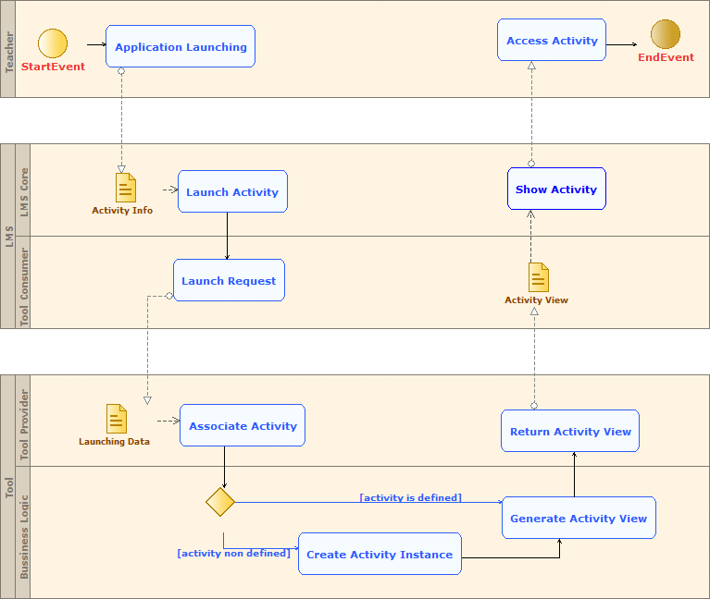
Escenario 3. Modelo de negocio abstracto
Lanzamiento profesor

Slide 45
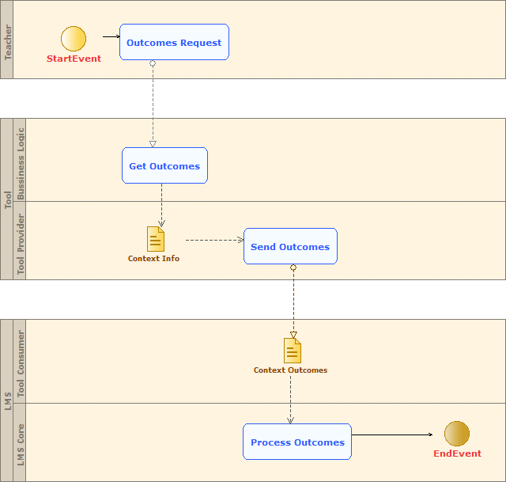
Escenario 3. Modelo de negocio Abstracto (y II)
Recuperación de notas por el profesor

Slide 46
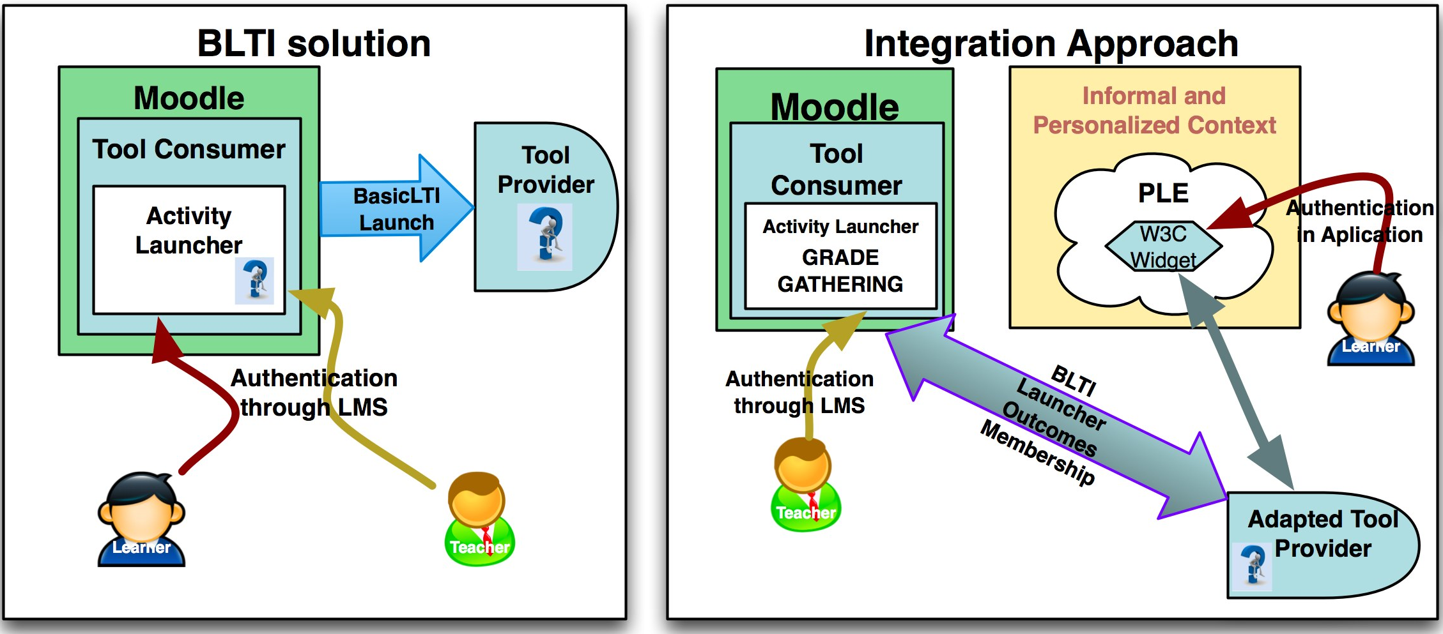
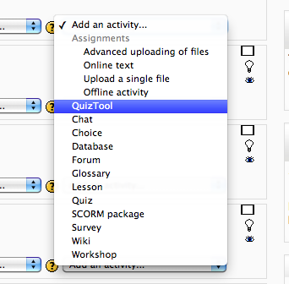
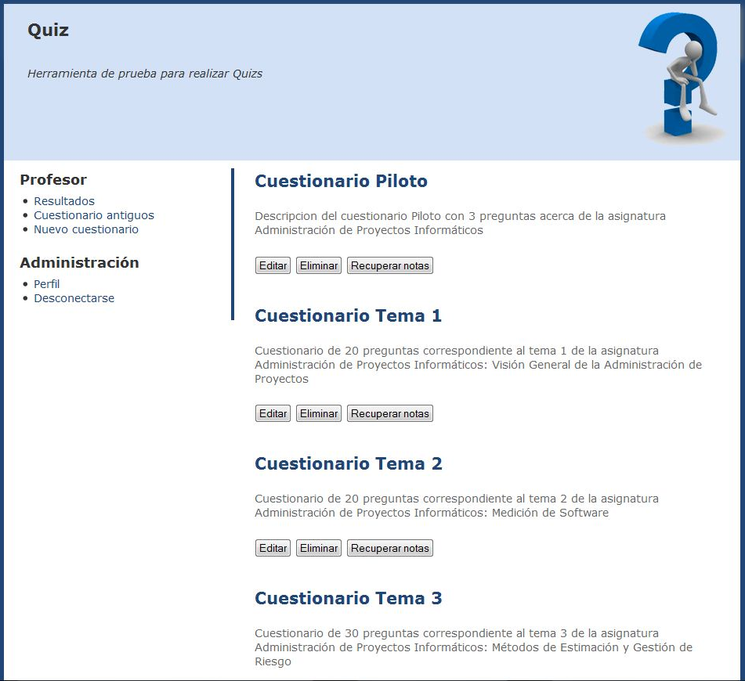
Escenario 3. Uso de BLTI

Slide 47
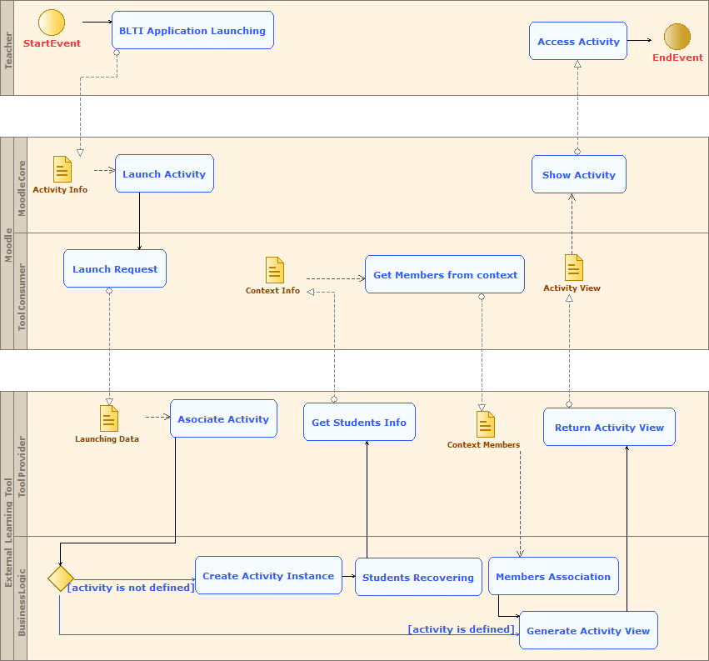
Escenario 3. Modelo de negocio

Slide 48
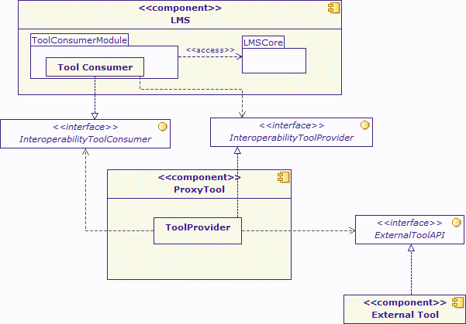
Escenario 4. Componentes e interfaces

Slide 49
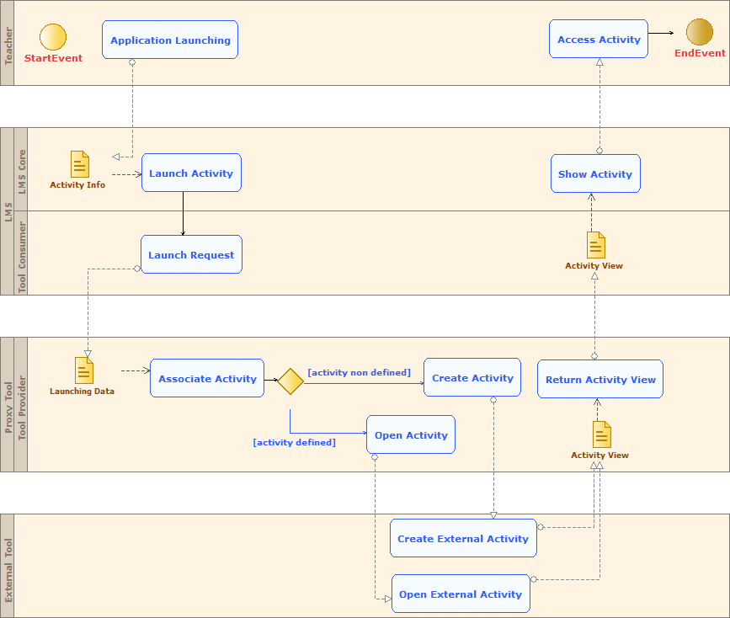
Escenario 4. Modelo de negocio abstracto (I)
Lanzamiento por
el profesor

Slide 50
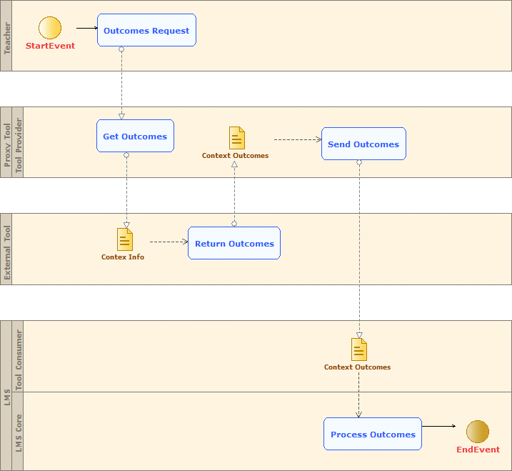
Escenario 4. Modelo de negocio abstracto (y II)
Recuperación de
notas

Slide 51
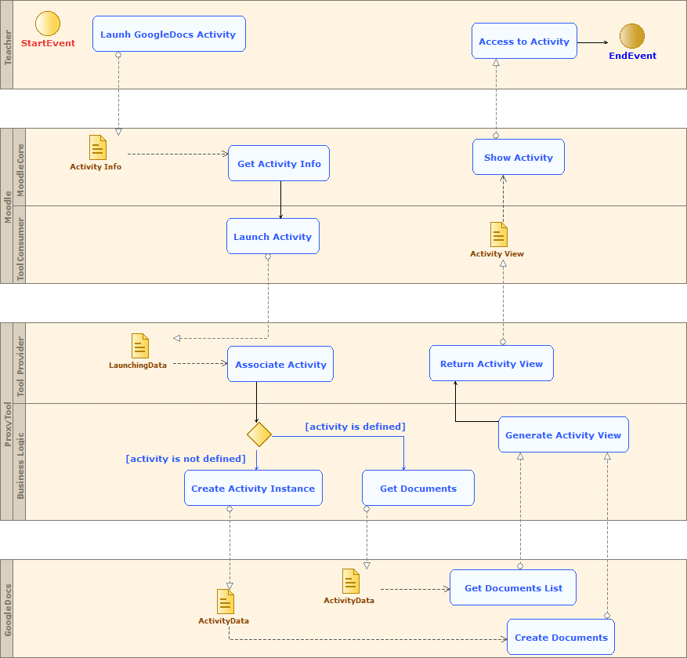
Escenario 4. Modelo de negocio
Lanzamiento por
el profesor

Slide 52
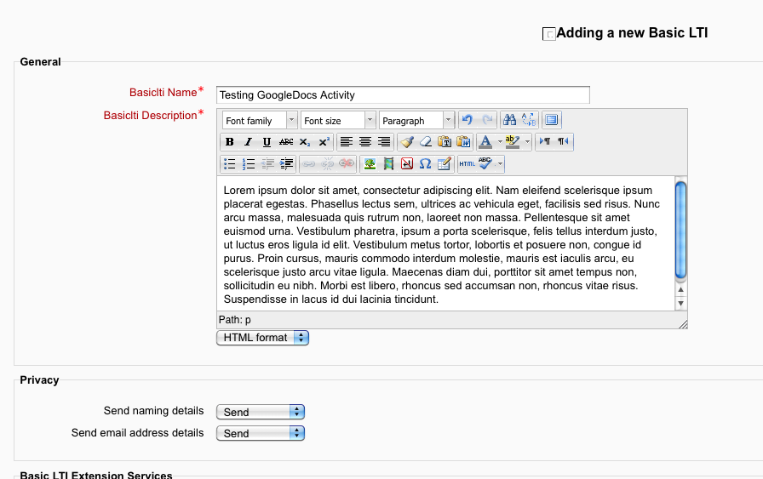
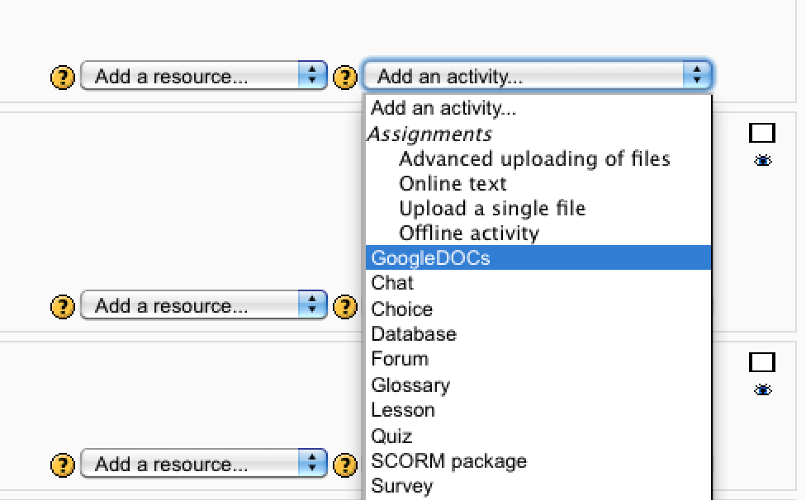
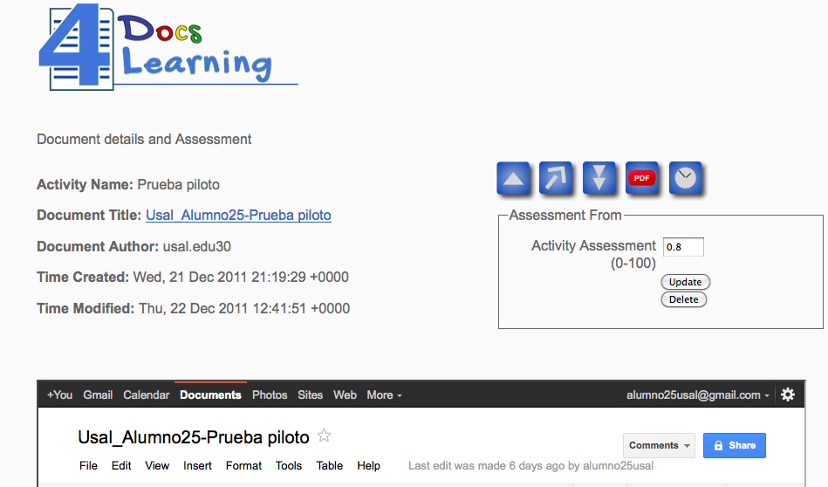
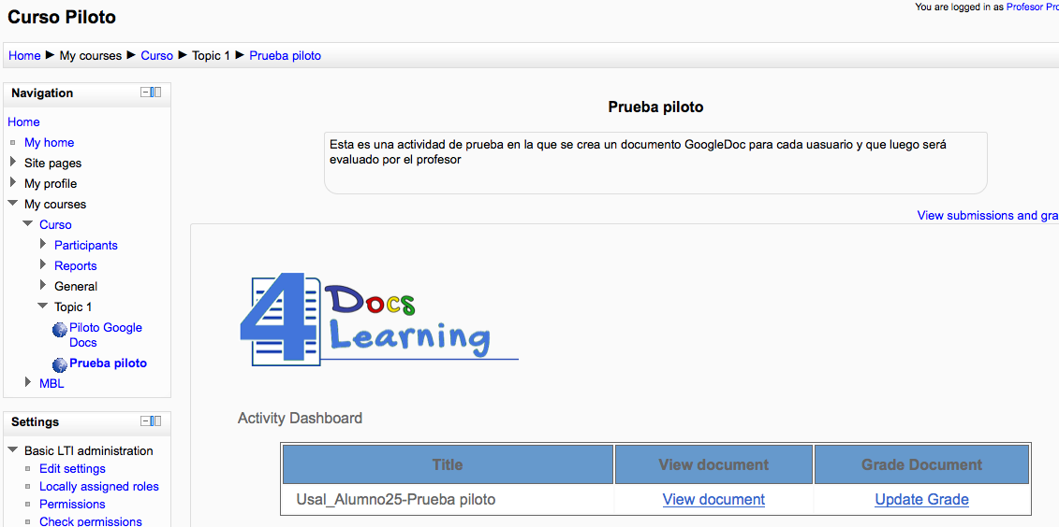
Escenario 4. Lanzamiento y vistas

Slide 53
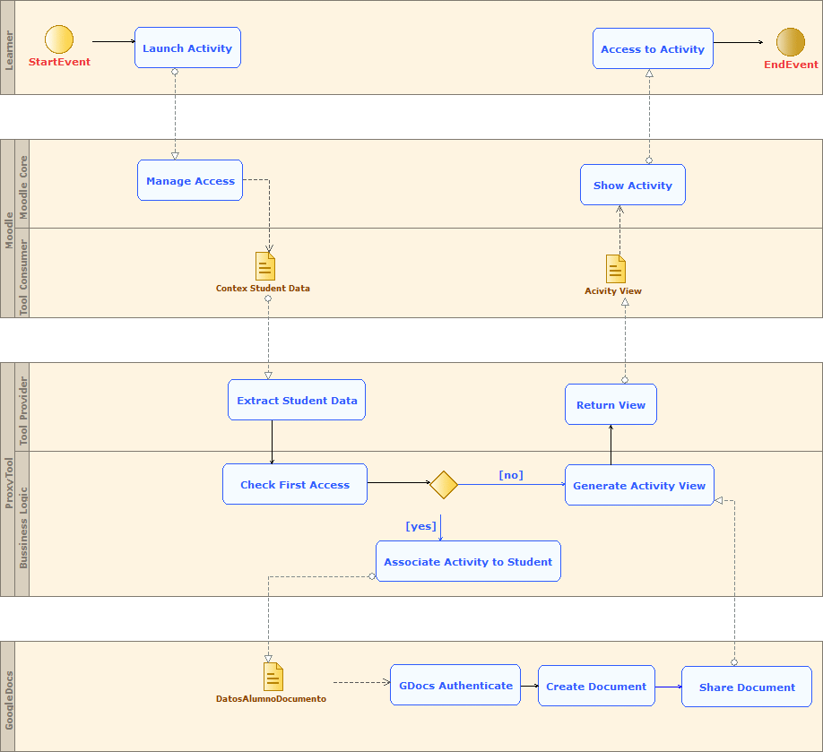
Escenario 4. Modelo negocio estudiante

Slide 54
Contenidos
Introducción
Objetivos
Metodología
Estado del arte
Propuesta
Experimentación
Conclusions

Slide 55
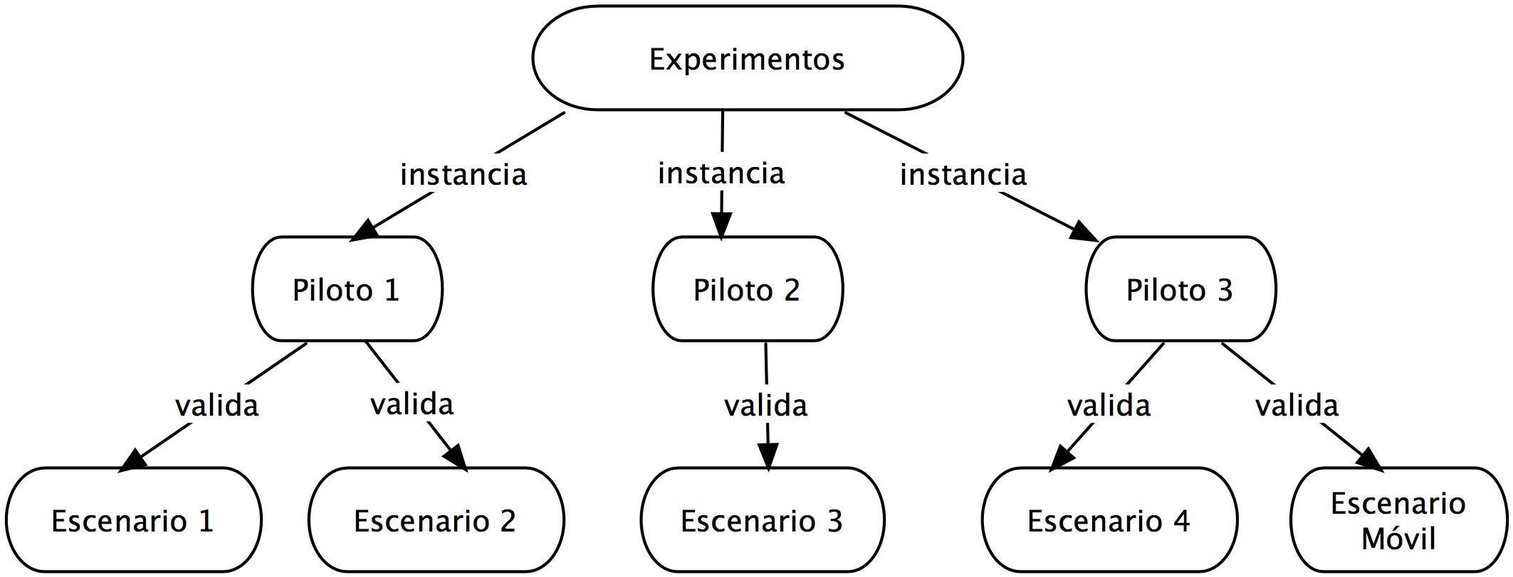
Descripción de las experiencias piloto
Experimentos para validar los escenarios de interoperabilidad planteados
Experiencias con estudiantes de la Universidad de Salamanca y profesores de distintos ámbitos
Metodología cuasi-experimental
Grupo de control, grupo experimental
Cuestionarios pretest, postest contestados mediante a través de una escala ordinal
Comparación de resultados mediante técnicas como la T de Student y la U de Mann Whitney
Entrevistas semi-estructuradas en profesores

Slide 56
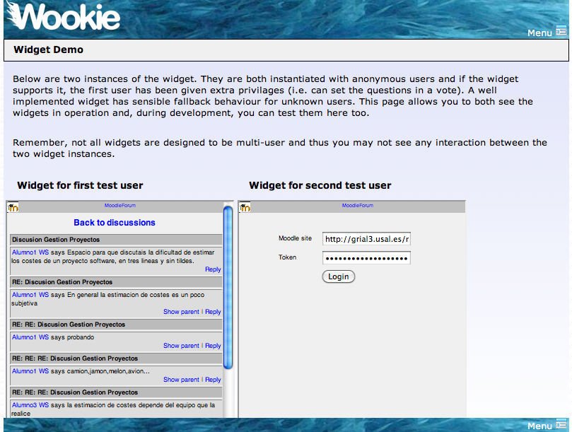
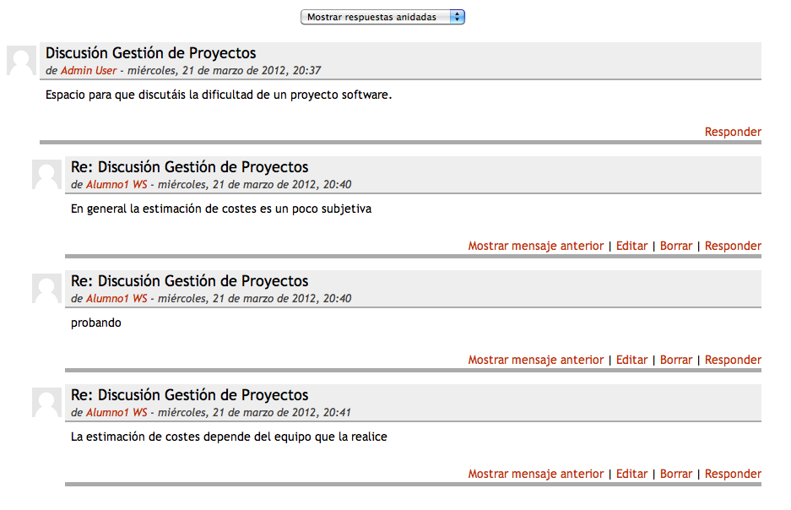
Validación Escenario 1

Slide 57
Datos Escenario 1

Slide 58
Resultados Escenario 1
Se confirma la hipótesis científica planteada
Importancia de la comunicación entre el LMS y PLE no solo para integrar aplicaciones sino para su exportación a otros contextos
Se plantean unas cuestiones de opinión a los alumnos encuestados
El 85% de los encuestados de acuerdo o totalmente que la exportación de funcionalidades facilita su aprendizaje
El 70% lo ve útil para la definición de sus entornos de aprendizaje
Profesores
El 100% de los profesores considera que la exportación facilita el aprendizaje de los estudiantes
El 90% de acuerdo o totalmente de acuerdo en que la exportación puede motivar la participación de los estudiantes

Slide 59
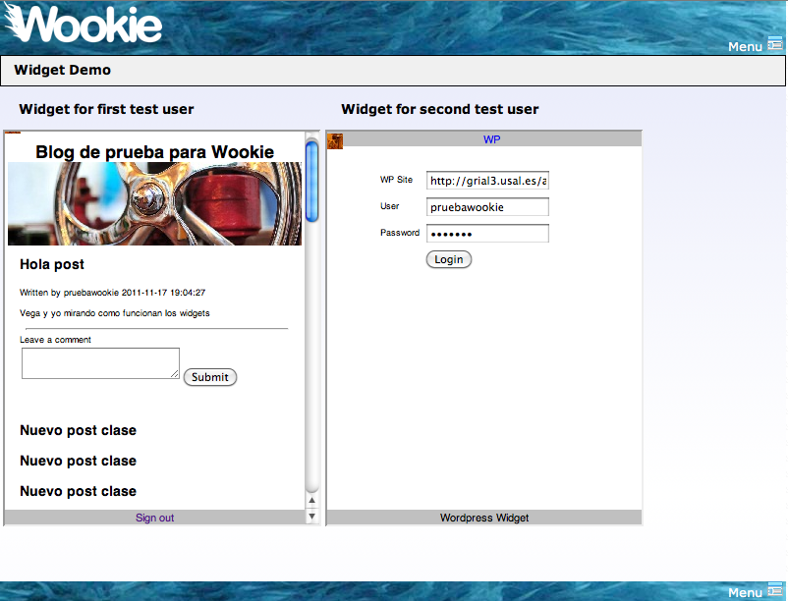
Validación Escenario 2
Escenario 2

Slide 60
Datos Escenario 2

Slide 61
Resultados Escenario 2
Se confirma la hipótesis científica planteada
El estudiante utiliza más herramientas que las que proporciona el LMS para aprender, lo que enriquece su aprendizaje y debe tenerse en cuenta desde el entorno institucional
Se plantean unas cuestiones de opinión a los alumnos encuestados
El 75% está de acuerdo o completamente de acuerdo con se tenga en cuenta la actividad relacionada con asignaturas que se lleva a cabo en herramientas externas
Profesores
El 100% está de acuerdo o totalmente de acuerdo en que existen otras herramientas externas que enriquecen el aprendizaje y no son las presentes en el LMS
El 70% está de acuerdo o totalmente de acuerdo con que les resulta incómodo el hecho de que no haya una integración entre las herramientas y los LMS a los que los profesores tienen que acceder

Slide 62
Validación Escenario 3

Slide 63
Datos Escenario 3

Slide 64
Resultados Escenario 3
Se confirma la hipótesis científica planteada
La inclusión de la actividad del estudiante en herramientas externas al LMS facilitan su evaluación, proporcionan mayor conocimiento sobre los estudiantes y pueden facilitar su aprendizaje
Se plantean unas cuestiones de opinión a los alumnos encuestados
El 80% está de acuerdo o completamente de acuerdo que la consideración desde la institución de la actividad que ellos llevan a cabo en herramientas educativas externas al LMS les facilita el aprendizaje
Profesores
El 100% considera que la posibilidad de incluir la actividad del estudiante en actividades educativas externas dentro del entorno institucional permite evaluarle de una manera más completa
El 90% de los expertos le facilitaría la evaluación el hecho de que se pudiera recuperar desde LMS información de la actividad educativa externa del estudiante

Slide 65
Validación Escenario 4

Slide 66
Datos Escenario 4

Slide 67
Resultados Escenario 4
Se confirma la hipótesis científica planteada
La consideración desde el LMS de herramientas no definidas inicialmente con fines educativos puede enriquecer el aprendizaje del estudiante
Se plantean unas cuestiones de opinión a los alumnos encuestados
El 75% considera que realizar actividades con herramientas no educativas, como Google Docs, y considerar estas actividades en Moodle durante la evaluación son aspectos que favorecen su aprendizaje.
Profesores
El 80% está de acuerdo o totalmente de acuerdo con la idea de que el aprendizaje del estudiante se ve favorecido a partir de la incorporación de otras herramientas, de carácter educativo o no
El 90% está de acuerdo o totalmente de acuerdo con la idea de que poder recuperar la actividad del estudiante facilitaría su evaluación

Slide 68
Validación y Datos Escenario Móvil

Slide 69
Resultados Escenario Móvil
Se confirma la hipótesis científica planteada
La posibilidad de exportar funcionalidades de la plataforma de aprendizaje a dispositivos móviles favorece el aprendizaje del estudiante, al facilitar su movilidad y la posibilidad de que se lleve su entorno personalizado a diferentes contextos en diferentes ubicaciones
Se plantean unas cuestiones de opinión a los alumnos encuestados
El 85% está de acuerdo con el hecho de que llevar funcionalidades institucionales, como el foro de Moodle, facilita el seguimiento de la actividad desde diferentes ubicaciones, fomenta su participación y facilita un aprendizaje más atractivo
Profesores
El 70% considera que poder exportar y utilizar herramientas institucionales en otros contextos, como los dispositivos móviles, fomentaría la participación en la asignatura y, por tanto, la enriquecería

Slide 70
Contenidos
Introducción
Objetivos
Metodología
Estado del arte
Propuesta
Experimentación
Conclusions

Slide 71
Conclusions (I)
The main objective of the PhD has been achieved
A framework that allows the integration of LMS and PLE, by using service oriented architectures, interoperability specifications and strategies to represent information
This framework makes interoperability between the LMS and the PLE in an open, scalable and portable way
Implementation makes possible to notice some problems
Drawbacks of the used specification
Continuous and quick evolution of this kind of systems
Problems related to the representation of information in other contexts…
The necessity to extend Moodle web service layer
Validation
Scenario 1. The possibility to export functionalities from the LMS enriches students’ learning and teachers’ possibilities
Scenario 2. There are more tools than only the provided by the LMS and they should be considered
Scenario 3. Return of students’ outcomes in external tools makes easier assessment and facilitates to the institution more knowledge about learners
Scenario 4. Integration of online non-educational tools and students’ outcomes to the LMS helps them in the learning process and provide teachers new tools to use
Mobile Scenario. Facilitates the portability of the learning activities and motivates students’ participation
Notes:
The goal of this PhD work has been achieved

Slide 72
Conclusions (and II)
Interoperability between LMS and PLE is possible
Informal learning can be taken into account from the formal environments
Informal environments can be enriched with functionalities of the institutional contexts as well
Such interoperability facilitates that students define their own PLE in a seamless way
They only need to access the LMS for a minimum set of indispensable activities
Interoperability helps teachers
Giving them more information about what students do in the external environments
Providing them a broader set of tools for learning
Such tools and their integration with the LMS contribute to LMS evolution
Notes:
The goal of this PhD work has been achieved

Slide 73
Future research lines (I)
New open fields for future research work
Exploit raw information about the learning stakeholders to facilitate decision making
Too many and complex data
Make decisions is difficult
New tools to exploit data are needed
Data mining tools
Tools that facilitate data visualization
Semantic to empower information analysis
Enable to establish relationships among activities, tools, resources, technologies, outcomes, students, teachers, preferences...
Semantic application
Interoperability and portability of the system
It is possible to define an ontology that describes
The exchanged data structure
The relationships between the kind of resources and activities
The entailment with a kind of learning environment and with a learning context
Notes:
The goal of this PhD work has been achieved

Slide 74
Future research lines (and II)
New open fields for future research work
Generic mediator model
Integration of different non-educational tools
Any tool and LMS
Create feedback channels between the LMS and the PLE
Contribute to the definition of interoperability specifications
IMS LTI
Notes:
The goal of this PhD work has been achieved

Slide 75
Contrast of Results
The work is supported by
4 JCR Journal articles
5 Other International Journal articles
2 National Journal articles
5 Book chapters
38 Papers in International conference proceedings
8 Papers in National conference proceedings
Supported by 6 research projects
Notes:
The goal of this PhD work has been achieved

Slide 76
Personalización del aprendizaje: Framework de servicios para la integración de aplicaciones online en los sistemas de gestión del aprendizaje
Tesis Doctoral
Doctorando:
Miguel Ángel Conde González
Directores:
Dr. D. Francisco José García Peñalvo
Dr. D. Marc Alier Forment

